Slide 1
데이터베이스 보안 강화를 위한 재암호화 과정 성능 분석
한성대학교
엄시우

Slide 2
DB에서의 암호 알고리즘 전환 연구 목표
산업사회 이후 데이터의 양과 사용이 크게 증가
데이터를 잘 주고 받는 것도 중요하지만, 데이터를 잘 저장하는 것도 중요
~18세기 후반 농업이 주요 산업이며, 인구 증가와 함께 정착 생활이 시작
20세기 ~ 현재
인터넷과 디지털 기술의 발전으로 인해 정보의 생산과 유통이 중요
농업
사회
산업
사회
정보화
사회
4차산업
사회
18세기 ~ 20세기
기계의 발명과 산업혁명으로 인해 제조업이 발달, 도시화가 진행
앞으로
인공지능, 빅데이터, 사물인터넷 등의 기술이 발전

Slide 3
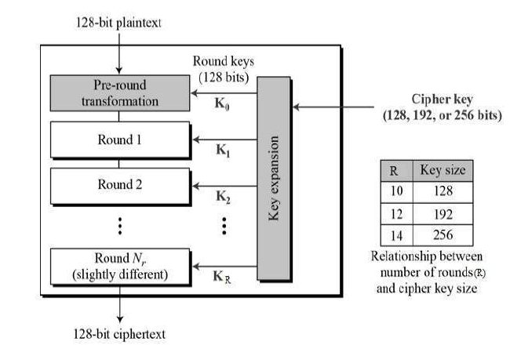
DB에서의 암호 알고리즘 전환 연구 목표
데이터베이스 보안은 DB와 그 안의 정보를 다양한 위험으로부터 보호하는 활동
데이터베이스의 데이터 보안을 위해 사용되는 암호 알고리즘의 보안 강도를 높여야 함
데이터베이스 재암호화 성능 테스트
기존의 AES-128로 암호화된 데이터에 대한 AES-256으로 재암호화
AES-128과 AES-256 차이
키 길이 증가에 따라 라운드키 수가 많아지고 추가 연산이 발생
키 길이 | 라운드 수 | 라운드 키의 수
128 | 10 | 11
256 | 14 | 15

Slide 4







DB에서의 암호 알고리즘 전환
DB에서의 암호화 방식
사용자가 암호화 하는 경우
사용자가 전달한 데이터를 DBMS에서 암호화하는 경우
DATABASE
DATA
DBMS
사용자가 암호화
DBMS가 암호화

Slide 5
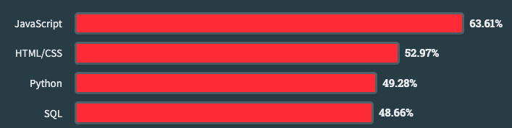
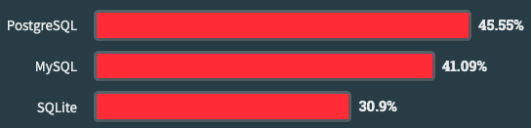
DB에서의 암호 알고리즘 전환
DBMS(Database Management System)
데이터베이스 관리 시스템
데이터를 구조화, 저장하며 접근하고 조작하는 소프트웨어
데이터베이스 관리 및 조작을 위한 다양한 기능과 도구 제공
Stackoverflow에서 해마다 개발자를 대상으로 하는 설문 결과
PostgreSQL과 MySQL은 개발자들이, MySQL과 SQLite는 학습용으로 많이 사용
대중적이고 널리 알려진 MySQL을 사용
프로그래밍 언어 순위
전체 DBMS 순위
참고 : https://survey.stackoverflow.co/2023/#most-popular-technologies-database-learn

Slide 6

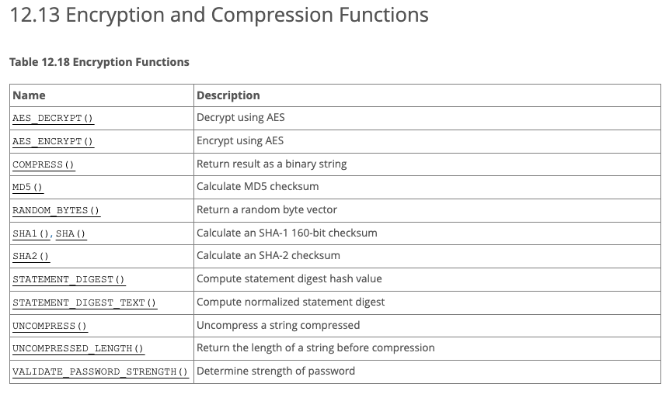
DB에서의 암호 알고리즘 전환
MySQL – 가장 널리 사용되는 관계형 데이터베이스 관리 시스템
빠른 처리 속도와 안정성
오픈소스
플랫폼 독립성 – 다양한 운영체제에서 사용 가능
보안 – 데이터 암호화 및 접근 제어 기능과 같은 보안 기능 제공
MySQL에서 제공하는 암호화 함수
AES, SHA, MD5와 같은 기본적인 암호화 함수 제공
https://dev.mysql.com/doc/refman/8.0/en/encryption-functions.html#function_password

Slide 7
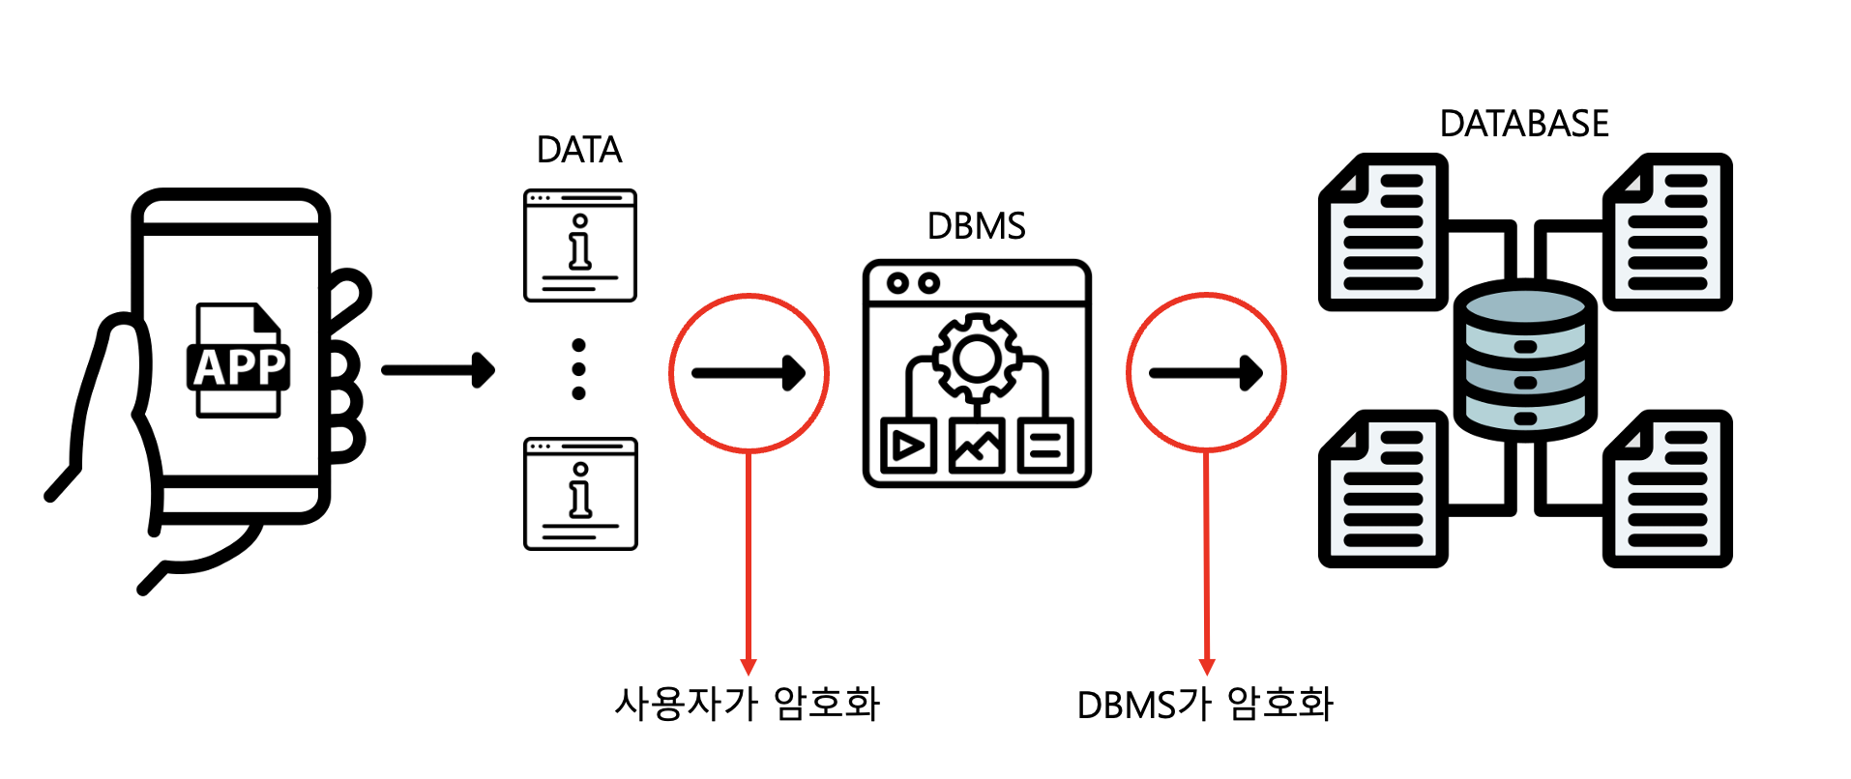
DB에서의 암호 알고리즘 전환
DBMS에서 암호화
사용자에게 받은 데이터를 암호화한 후에 데이터베이스에 입력
DBMS에서 제공하는 암호화 함수 사용
사용자가 암호화
사용자가 암호화한 데이터를 DBMS에게 전달
DBMS에서는 암호화 과정 없이 데이터를 바로 데이터베이스에 입력
따라서 외부 암호화 함수를 사용

Slide 8
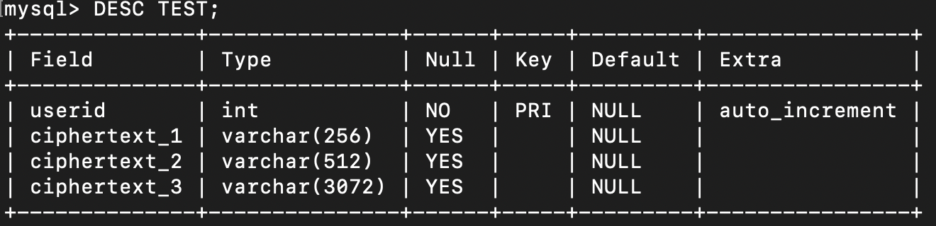
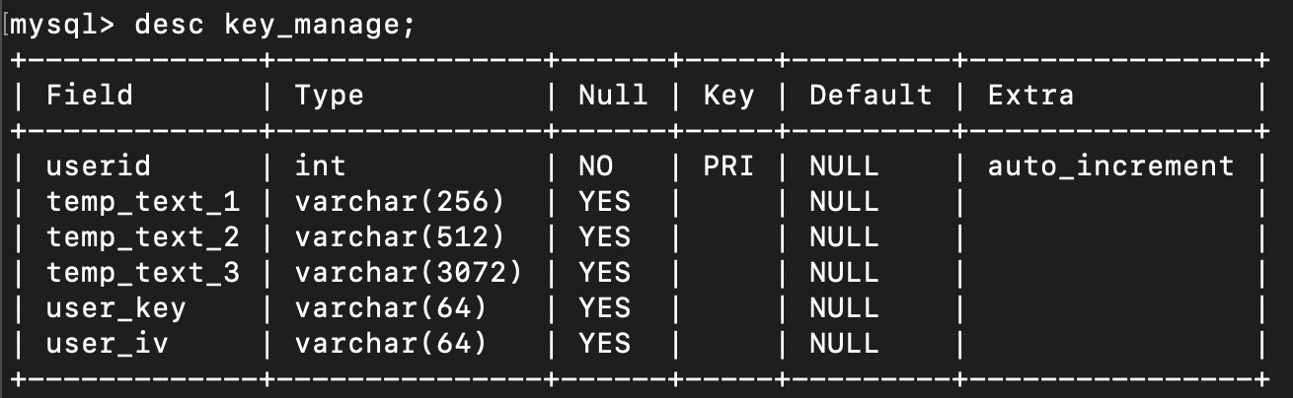
성능 측정을 위한 벤치마크 구현
데이터베이스 테이블 구성
암호화된 데이터가 저장되는 test 테이블 / 사용된 키와 IV가 저장되는 key_manage 테이블
Test 테이블
userid | ciphertext_1 | ciphertext_2 | ciphertext_3
int | Varchar(256) | varchar(512) | Varchar(3072)
Index로 사용 | 16바이트 미만의 랜덤한 작은 데이터 | 16바이트의 고정 데이터 | 16~512바이트의 랜덤한 데이터
Key_manage 테이블
테스트에 필요한 데이터
userid | Temp_text_1 | Temp_text_2 | Temp_text_3 | User_key | User_iv
int | Varchar(256) | varchar(512) | Varchar(3072) | Varchar(64) | Varchar(64)
Index로 사용 | 암호화 이전의 평문 | 암호화 이전의 평문 | 암호화 이전의 평문 | 사용된 key | 사용된 iv
값을 확인하기 위한 데이터

Slide 9


성능 측정을 위한 벤치마크 구현
구현된 벤치마크 시나리오
DB에 암호화된 데이터 입력
데이터베이스에 암호화된 데이터를 입력하고 시간을 측정
랜덤한 text, key, iv를 생성하고 암호화 하여 암호화된 데이터를 데이터베이스에 입력하는 과정을 반복
DB에 저장된 암호화된 데이터 읽기
데이터베이스에 암호화되어 저장된 데이터를 가져와 복호화하여 데이터를 읽는 시간을 측정, 데이터를 읽는 방법을 두개로 나누어 구현
Index 순서대로 데이터 읽기
랜덤한 Index의 데이터 읽기
반복
반복

Slide 10
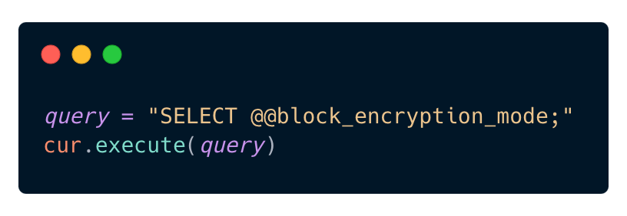
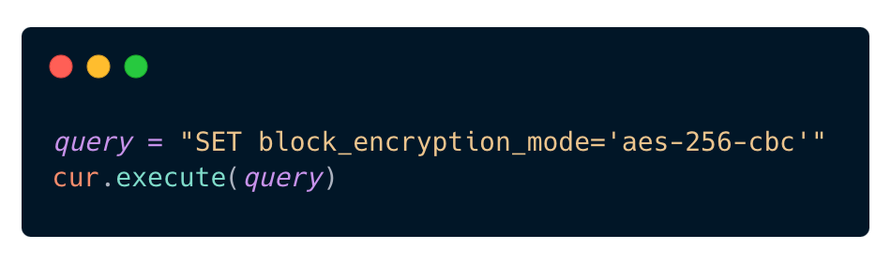
성능 측정을 위한 벤치마크 구현
벤치마크 구현은 Python을 활용하여 구현을 진행
Pymysql을 사용하여 MySQL을 활용
Pycryptodome의 암호화 함수를 사용
AES, RSA, SHA256 등 다양한 암호화 및 해시 알고리즘을 사용할 수 있음
MySQL에서의 암호화 함수 설정
SELECT @@block_encryption_mode; 를 통해서 확인 가능
기본적으로 ‘aes_128_ecb’ 로 되어 있음
SET block_encryption_mode=‘알고리즘’;으로 변경
AES-128-CBC / AES-256-CBC 두 알고리즘을 비교 분석함

Slide 11
성능 측정을 위한 벤치마크 구현
벤치마크
시간측정
데이터 입력
데이터 읽기
MySQL 연결
Key, IV, Plaintext 생성
Index 설정
테이블 생성
Key_manage에 저장
Key_manage에서 불러오기
벤치마크
Plaintext 암호화
Ciphertext 복호화
INSERT INTO test
SELECT
종료
암호화의 성능 비교 분석을 위해 단순 반복 과정만으로 구현

Slide 12
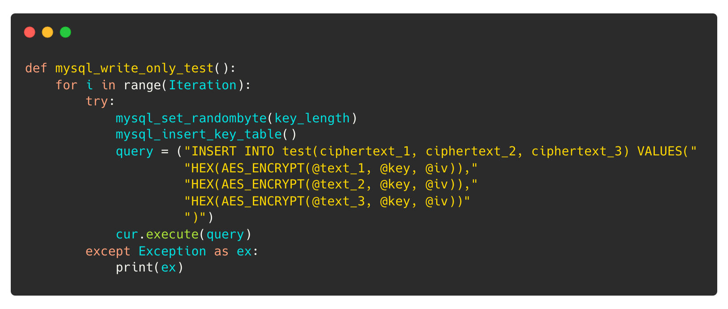
성능 측정을 위한 벤치마크 구현
데이터 쓰기 테스트 – MySQL 암호화 함수 사용
반복 수 만큼 데이터 생성 및 쓰기
SET @key 와 같이 세션 변수에 일시적으로 데이터를 저장해서 암호화에 사용
데이터 다양성을 위해서 다양한 데이터 길이를 암호화
MySQL 연결
랜덤 data, key, iv 생성
테이블 생성
키 관리 테이블에 key, iv 값 저장
벤치마크
종료
암호화 및 데이터 입력

Slide 13
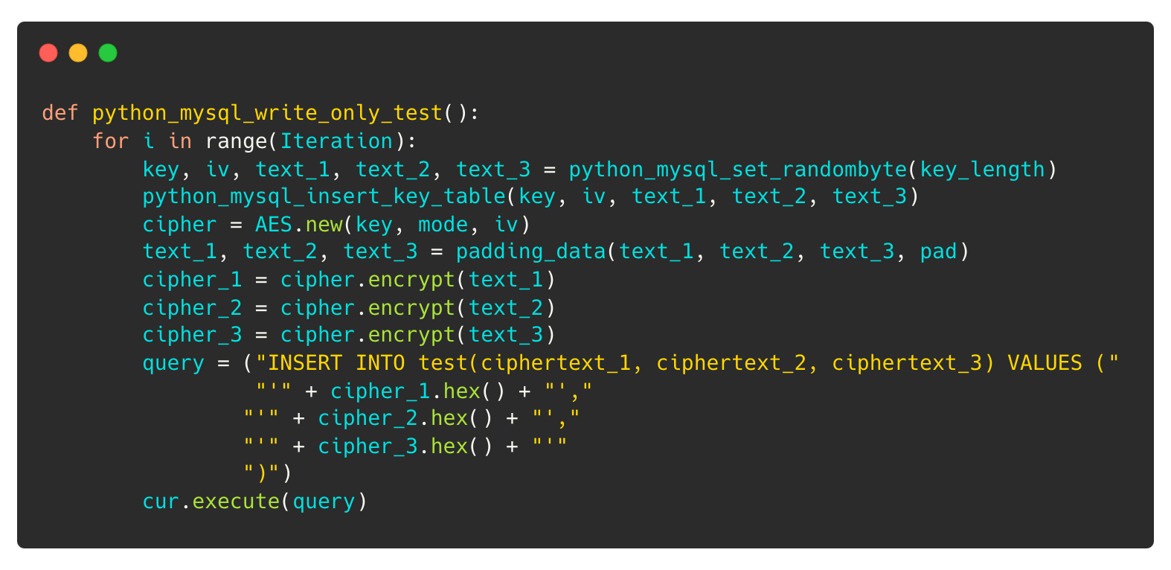
성능 측정을 위한 벤치마크 구현
데이터 쓰기 테스트 – Python Pycryptodome 라이브러리 암호화 함수 사용
Python 암호화 함수를 사용해 데이터베이스 입력 전에 암호화
키 확장 및 암호화 초기 설정
입력값 패딩
암호화
데이터베이스에 입력
Notes:
MySQL 암호화 함수를 사용햇을 때랑 차이점 위주로 설명

Slide 14
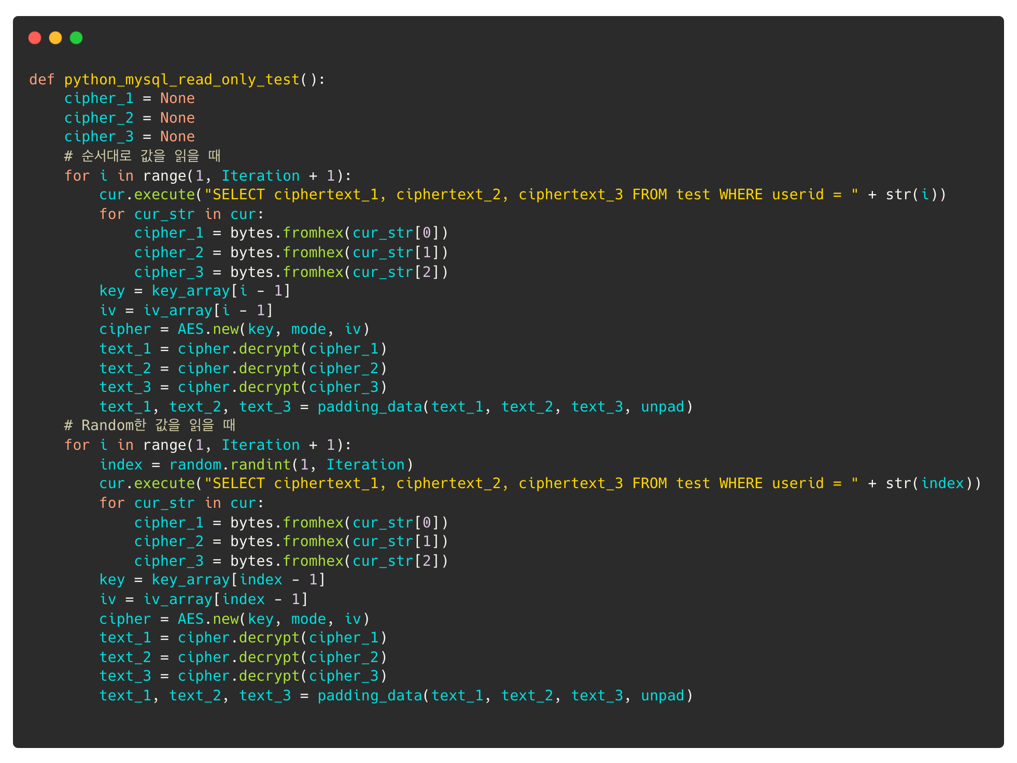
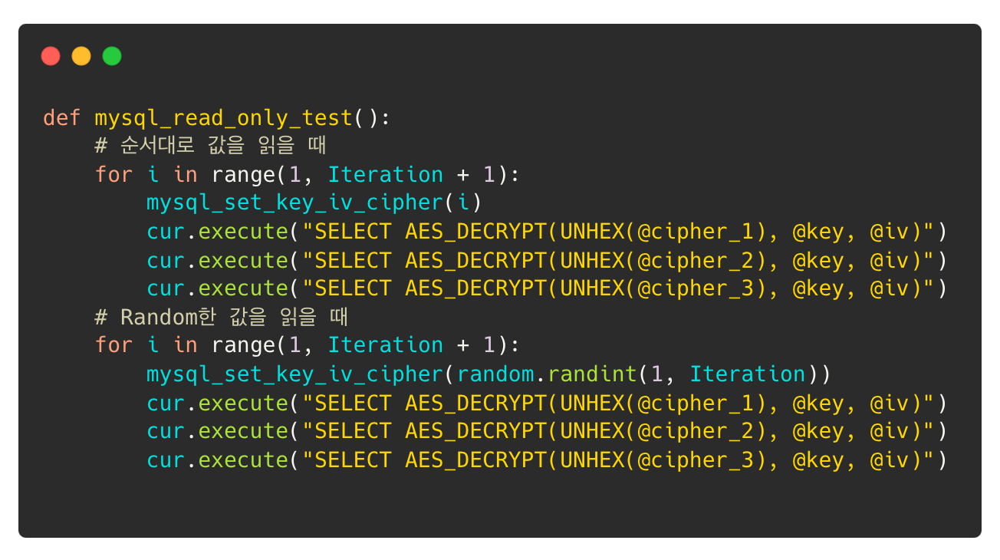
성능 측정을 위한 벤치마크 구현
데이터 읽기 테스트 – Python Pycryptodome 라이브러리 암호화 함수 사용
키를 사용자가 가지고 있다고 가정하여, 데이터베이스에서 키와 IV 값을 읽어서 사용하지 않음.
데이터베이스에서 암호문 불러와
변수에 저장
복호화 및 패딩된 값 제거

Slide 15


성능 측정을 위한 벤치마크 구현
MySQL 암호화 함수
성능 측정 결과
랜덤 값 생성
키 테이블에 저장
AES-128-CBC
AES-256-CBC
14.38 s
4.5 s
14.40 s
4.58 s
5.4 s
27.26 s
14.59 / 13.87 s
5.49 s
27.20 s
14.55 / 13.84 s
암호화 및 데이터 입력
데이터 불러오는 시간
복호화 및 읽기

Slide 16
성능 측정을 위한 벤치마크 구현
Python 암호화 함수
성능 측정 결과
랜덤 값 생성
키 테이블에 저장
AES-128-CBC
AES-256-CBC
0.42 s
4.6 s
0.43 s
4.68 s
5.91 s
7.25 / 7.3 s
1.29 / 1.29 s
6.02 s
7.21 / 7.29 s
1.28 / 1.28 s
암호화 및 데이터 입력
데이터 불러오는 시간
복호화 및 읽기

Slide 17
성능 측정을 위한 벤치마크 구현
MySQL 암호화 함수
Python 암호화 함수
성능 비교
MySQL AES-256-CBC
Python AES-256-CBC
랜덤 값 생성
키 테이블에 저장
14.40 s
4.58 s
0.43 s
4.68 s
5.49 s
27.20 / 27.02 s
14.55 / 13.84 s
6.02 s
7.21 / 7.29 s
1.28 / 1.28 s
암호화 및 데이터 입력
데이터 불러오는 시간
복호화 및 읽기

Slide 18
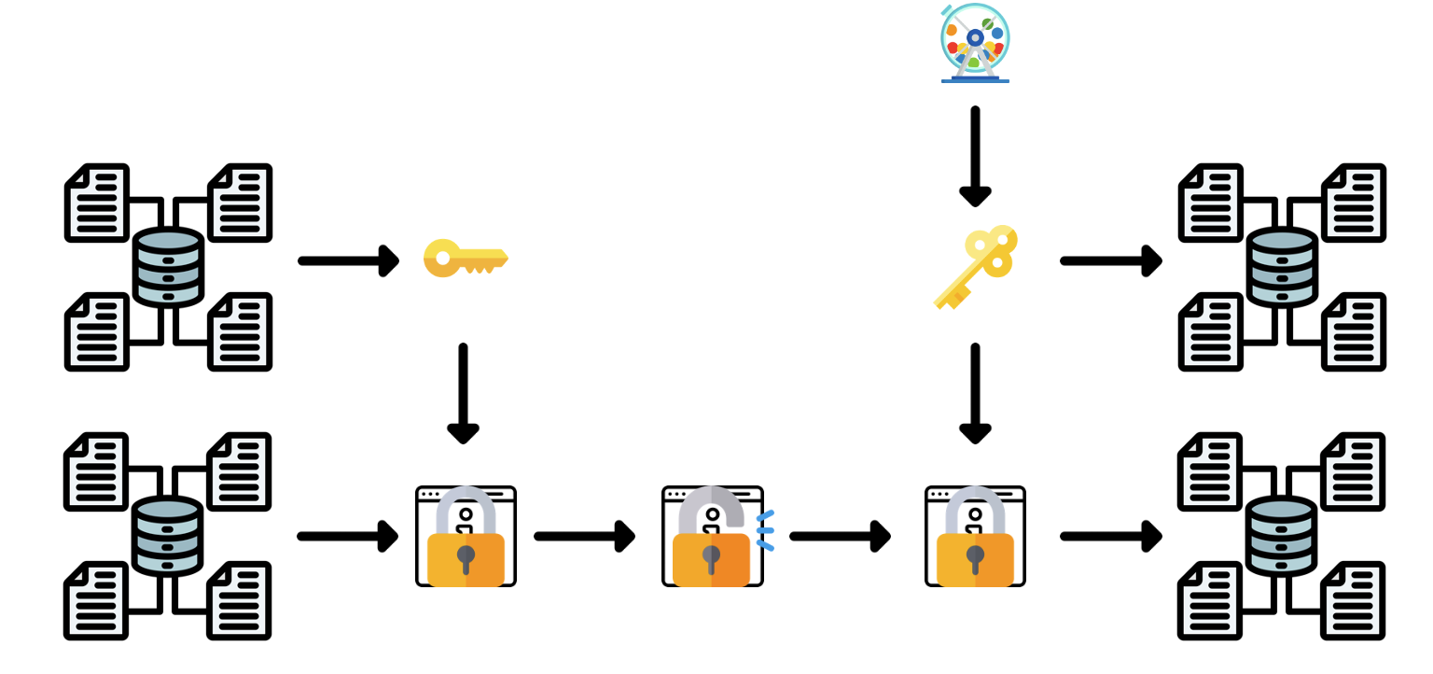
성능 측정을 위한 벤치마크 구현
MySQL AES-256-CBC
Python AES-256-CBC
전체 재암호화 성능 측정
128로 암호화된 데이터를 다시 256으로 암호화하여 저장
데이터베이스에서 값을 불러오는 과정에서 많은 비용 발생
랜덤 값 생성을 위한 Random_byte() MySQL 함수가 많은 시간 소요
랜덤바이트 함수 비교 (10000 반복)
Mysql : 0.55 s
Python : 0.005 s
256 키 생성
키 테이블 Update
5.89 s
5.55 s
0.2 s
복호화 및 세션 변수 저장
128 데이터 불러오기
재암호화 후 Update
24.36 s
9.28 s
7.08 s
6.59 s
1.17 s
6.48 s

Slide 19
성능 측정 및 평가
높은 보안 강도를 위해서 키 길이를 변경하였을 때, 암/복호화로 인한 비용 증가는 미미함
다만 증가하는 키 길이로 인해서 늘어난 키를 저장하기 위한 더 많은 공간이 필요
하지만 키 길이가 변경됨으로 인해 기존의 키 길이로 저장되어 있는(128-bit) 데이터를 변경된 키 길이(256-bit)로 다시 암호화하여 저장하는 작업은 많은 시간이 소요됨
데이터베이스에서 데이터를 읽는(Select, Set) 쿼리의 실행 시간이 김
select의 경우 메모리 접근이 필요하기 때문에 insert 보다 더 많은 시간이 필요할 수 있음
Insert는 끝 부분에 데이터를 넣는 과정이기 때문에 index에 영향을 받지 않음
재암호화를 위해서 암호화된 데이터를 원본 데이터로 복호화를 하여 재 암호화를 해야하기 때문에 데이터가 노출되는 문제가 발생
재암호화를 하는 작업은 많은 시간이 소요되고 데이터가 노출되는 문제가 발생하기 때문에
확실하고 안전하게 재암호화를 하는 방법에 대한 조사도 진행

Slide 20
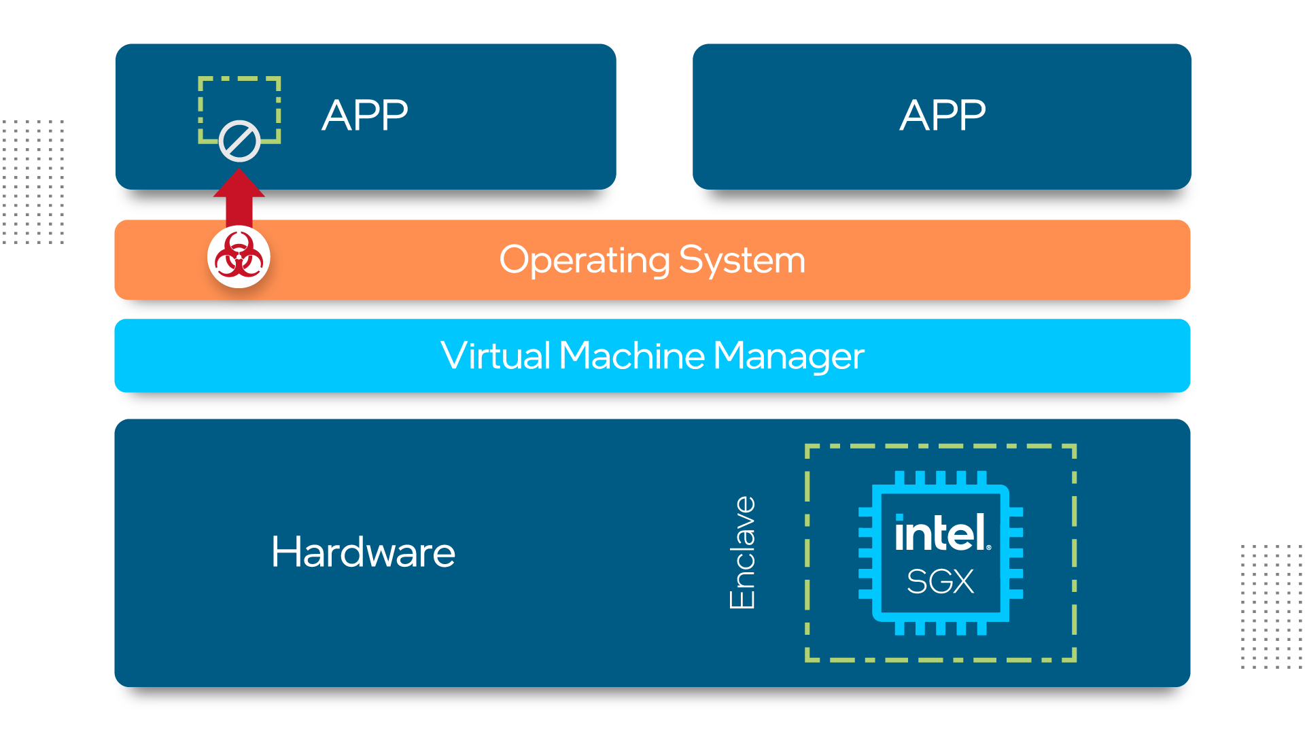
안전한 재 암호화를 위한 방법 고찰
SGX를 통해서 안전한 환경에서 암호화
SGX(Software Guard Extension)
인텔 CPU에 적용된 기술로 사용자가 엔크레이브(enclave)라고 하는 보호 영역을 설정해 CPU가 메모리 일부를 암호화하고, 보호영역에 있는 데이터는 보호 영역 내에서 실행되는 프로그램 이외에는 접근할 수 없도록 하는 기술
즉, 암호화된 비밀을 보호하고 민감한 코드 실행을 메모리에 격리해 신뢰실행환경(Trucsted Execution Environment, TEE)을 제공하는 것이 목적
ARM CPU에서도 TrustZone이라고 하는 하드웨어 기반 보안 확장 기능을 제공
TEE 환경에서 재암호화를 진행하여 외부의 공격으로부터 안전하게 재암호화를 진행할 수 있음.
출처 : https://melonicedlatte.com/2021/01/27/084700.html
출처 : https://www.intel.com/content/www/us/en/developer/articles/technical/sgx-device-plugin.html
출처 : https://learn.microsoft.com/ko-kr/azure/confidential-computing/confidential-computing-enclaves

Slide 21


안전한 재암호화를 위한 방법 고찰
키 버전 관리를 통한 재암호화 방법
Key Management System
암호화 통신이나 데이터 보호를 위한 보안 시스템 중 하나
데이터를 암호화할 때 사용되는 암호화 키를 안전하게 관리하는데 목적을 둔 시스템
전용 장비를 사용하거나, 최근에는 AWS, Microsoft, Google 과 같은 클라우드 KMS 서비스가 있음
키 생성, 저장, 분배, 순환과 같은 기능을 제공함
KMS 에서는 키를 관리하기 위해서 사용되는 키의 버전을 같이 관리함
한번에 모든 데이터를 재암호화를 하는 것은 많은 시간과 비용이 필요하기 때문에 데이터가 사용되고 다시 저장될 때 키 버전을 기록하여 새로운 키를 사용해 저장하는 방법
KMS
key_128_1
key_256_1
key_128_1
key_256_1
출처 : https://cloud.google.com/kms/docs/re-encrypt-data?hl=ko#re-encrypt

Slide 22
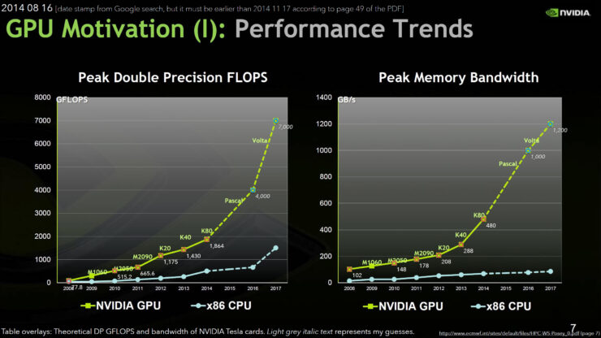
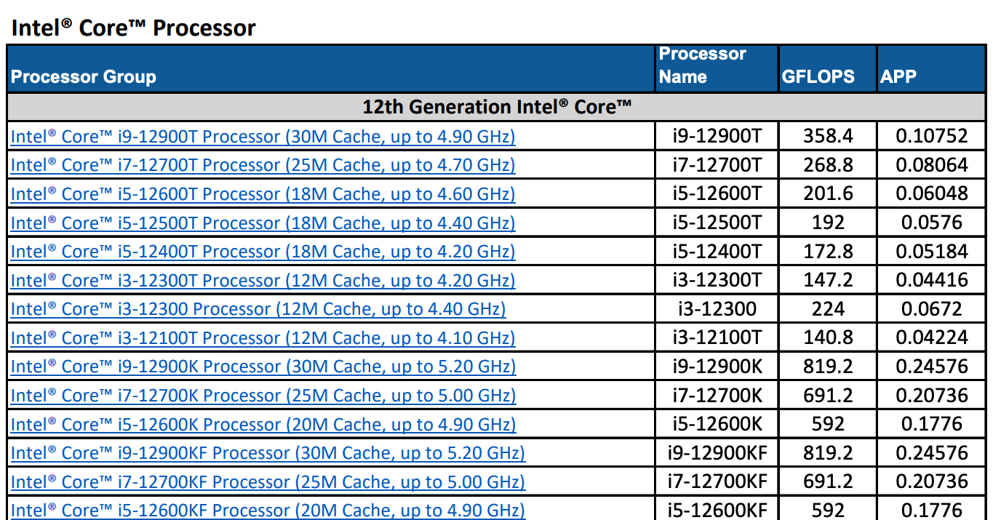
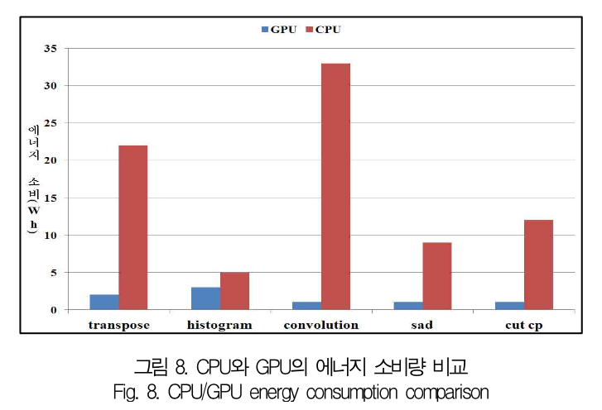
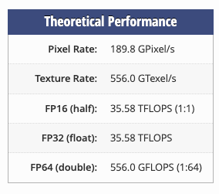
GPU를 활용한 속도 최적화 전환
GPU(그래픽 처리 장치)
CPU보다 병렬로 실행되는 복잡한 수학 연산을 더 효율적으로 처리 가능
최근 범용적인 병렬 프로세서로도 발전하여 점점 더 다양한 응용프로그램을 처리
Flops(Floating Point Operations Per Second)는 컴퓨터의 성능을 수치로 나타낼 때 주로 사용되는 단위
GPU는 TFLOPS(테라플롭스)를 CPU는 GFLOPS(기가플롭스)로 큰 연산 성능 차이를 보여줌
같은 연산을 하였을 때, CPU보다 낮은 전력만으로 연산 가능
병렬 연산으로 빠른 속도와 낮은 전력으로 효율적인 연산 가능
GPU와 CPU 성능
intel Core 프로세서 FLOPS
RTX 3090 FLOPS
출처 : https://www.intel.com/content/dam/support/us/en/documents/processors/APP-for-Intel-Core-Processors.pdf
출처 : https://www.techpowerup.com/gpu-specs/geforce-rtx-3090.c3622
출처 : 최홍준, 강승구, 김종면 and 김철홍. "응용프로그램 실행에 따른 CPU/GPU의 온도 및 컴퓨터 시스템의 에너지 효율성 분석" 한국컴퓨터정보학회논문지 17, no.5 (2012) : 9-19.doi: http://dx.doi.org/

Slide 23
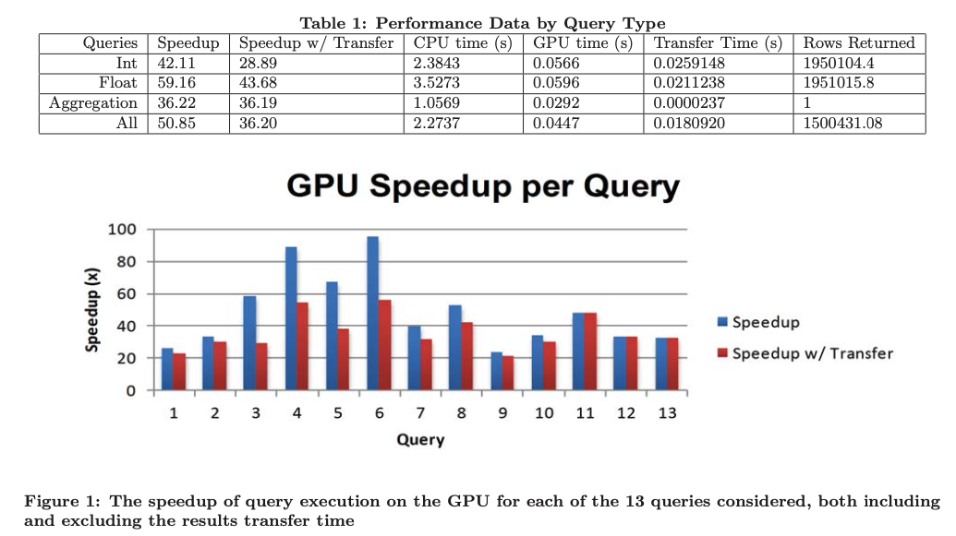



GPU를 활용한 속도 최적화 전환
SQLite를 CUDA로 구현하여 GPU상에서 병렬로 쿼리를 동작하였을 때, CPU 상에서 동작할 때 보다 약 36배 빠른 결과를 보여주는 연구 결과¹⁾
GPU를 활용하는 데이터베이스 및 플랫폼
BrylytDB – PostgreSQL을 기반으로 하는 GPU를 활용하여 데이터 분석을 가속화한 데이터베이스
SQreamDB – GPU 기반 빅데이터 플랫폼에서 사용되는 DB로 GPU를 활용한 병렬 데이터 처리로 빠른 성능을 보여줌
HEAVY.AI – GPU를 활용하여 빅데이터를 쿼리하고 시각화 하는 데 사용
출처¹⁾ : Peter Bakkum and Kevin Skadron. 2010. Accelerating SQL database operations on a GPU with CUDA. https://doi.org/10.1145/1735688.1735706

